Slide 1
L’usage prudent des antibiotiques en médecine vétérinaire
Alain Bousquet-Mélou
Février 2025

Slide 2
Les résistances bactériennes aux antibiotiques sont une menace pour la santé humaine

Slide 3
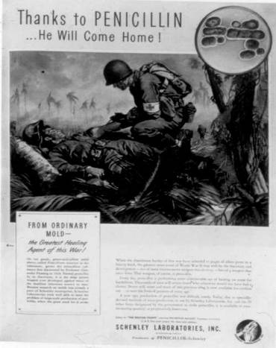
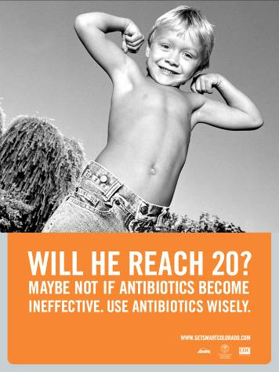
Evolution historique de la perception de l’efficacité des antibiotiques chez l’Homme

Slide 4
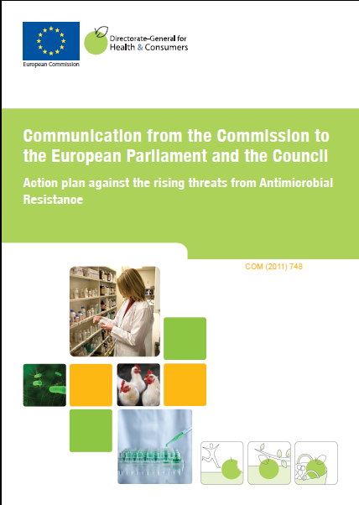
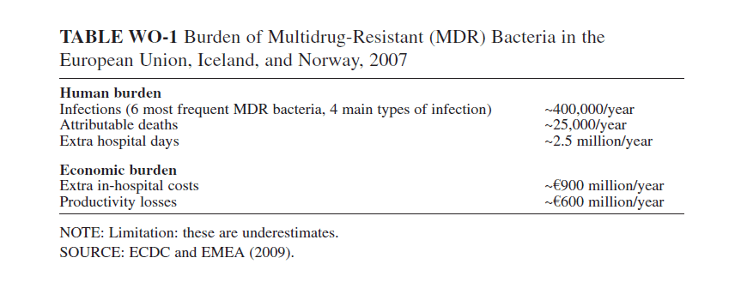
Mortalité chez l’Homme attribuée à la résistance aux antibiotiques
Un rapport de l’Union européenne a évalué les conséquences de la résistance aux antibiotiques chez les pathogènes de l’Homme (données parues en 2009) :
EUROPE

Slide 5
33 110
(28 480–38 430)
Attributable deaths
Escherichia coli résistants aux
céphalosporines de 3ème génération
Staphylococcus aureus
résistants à la méthicilline (SARM)
EUROPE
Pseudomonas aeruginosa
résistants aux carbapénèmes
Klebsiella pneumoniae
résistants aux C3G

Slide 6
Infections pulmonaires
Septicémies
MONDE
4.95 millions
(3.62–6.57)
Associated deaths
1.27 millions
(0.91–1.71)
Attributable deaths

Slide 7
MONDE
4.95 millions
(3.62–6.57)
Associated deaths
1.27 millions
(0.91–1.71)
Attributable deaths

Slide 8
Mortalité chez l’Homme attribuée à la résistance aux antibiotiques
FRANCE
Rapport en Juin 2015 sur les impacts l’antibiorésistance en France :
Les chiffres clés :
- 160 000 infections à BMR
- 13 000 morts
Les principaux pathogènes:
- SARM
- Entérobactéries résistantes aux C3G
Mortalité associée avec des infections à bactéries multi-résistantes
SANS
Connaissance du rôle de la multi-résistance dans cette mortalité
Différence entre :
Associé à … et Attribuable à …

Slide 9
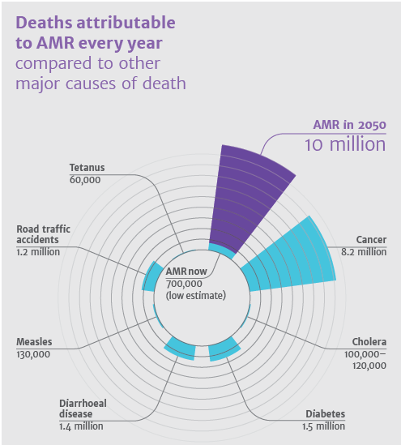
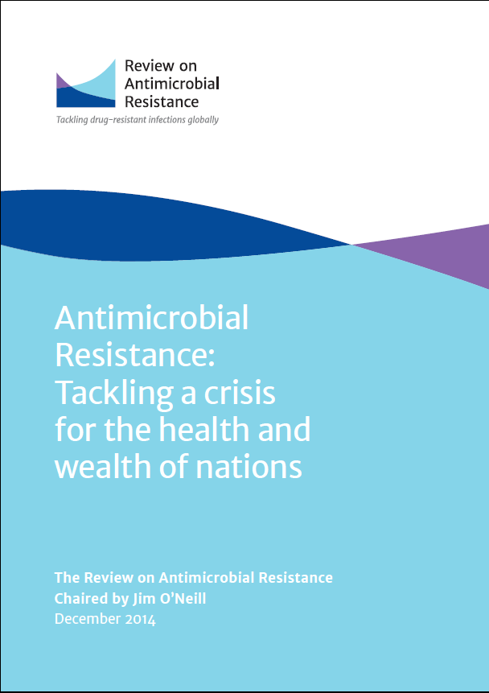
Mortalité chez l’Homme attribuée à la résistance aux antibiotiques : dans le futur …
MONDE
Rapport en Décembre 2014 sur les impacts globaux de l’antibiorésistance :

Slide 10
Mortalité chez l’Homme attribuée à la résistance aux antibiotiques : dans le futur …
MONDE
Rapport en Décembre 2014 sur les impacts globaux de l’antibiorésistance :

Slide 11

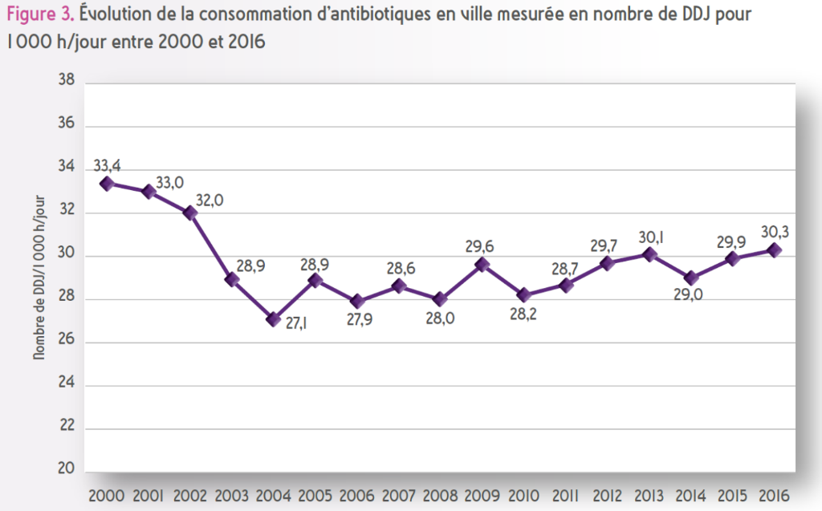
Mortalité chez l’Homme attribuée à la résistance aux antibiotiques – Plans de lutte contre l’antibiorésistance
Des « plans antibiotiques » mis en place en France depuis 2000 :
  1er Plan :« Les antibiotiques, c’est pas automatique »
  3ème Plan : 2011-2016 : « …. utilisés à tord, ils deviendront moins forts »
La consommation d’antibiotiques en médecine humaine a progressé de nouveau après un chute au début des années 2000

Slide 12
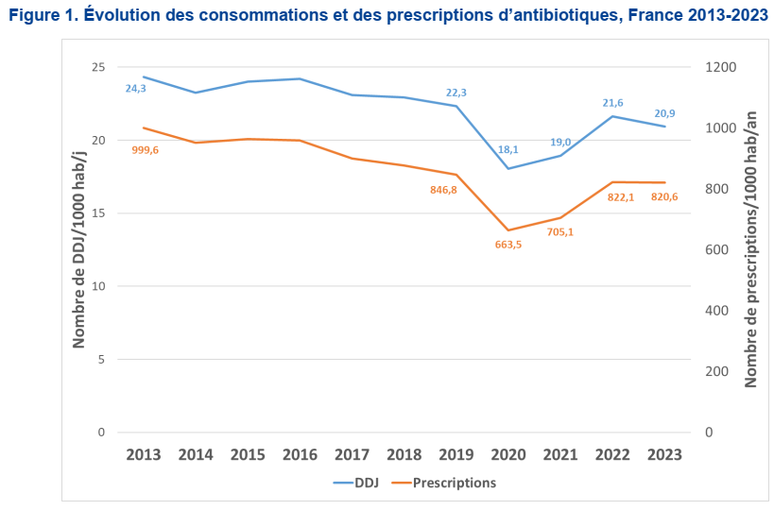
Mortalité chez l’Homme attribuée à la résistance aux antibiotiques – Plans de lutte contre l’antibiorésistance
Des « plans antibiotiques » mis en place en France depuis 2000 :
  1er Plan :« Les antibiotiques, c’est pas automatique »
  3ème Plan : 2011-2016 : « …. utilisés à tord, ils deviendront moins forts »
Les dernières données

Slide 13
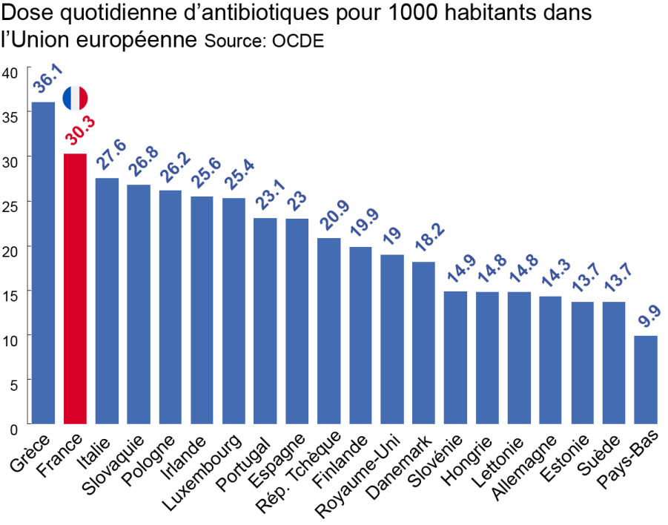
Antibiorésistance : les plans pour limiter la consommation d’antibiotiques chez l’Homme
La consommation d’antibiotiques en médecine humaine.
La France en Europe
La Frances est passée au 5ème rang dans le dernières enquêtes

Slide 14
L’antibiothérapie animale est fortement interpellée sur le volet des risques pour la santé publique

Slide 15
Plans de lutte contre l’antibiorésistance dans le domaine vétérinaire
Plans ECOANTIBIO
Objectifs quantitatifs : réduire de 25% en 5 ans l’usage
des antibiotiques en médecine vétérinaire
Objectifs qualitatifs : cibler les antibiotiques d’importance critique en médecine vétérinaire
  Fluoroquinolones
  Céphalosporines de 3ème et 4ème génération
Décret réglementant la prescription des AIC (2016)
  1ème Plan : 2012-2016
  2ème Plan : 2017-2021

Slide 16

Toute utilisation d’antibiotiques exerce une pression de sélection sur les écosystèmes bactériens
Chaîne alimentaire
Médecine
vétérinaire
Médecine humaine
de ville
Hôpital
Agriculture
Environnement

Slide 17

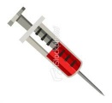

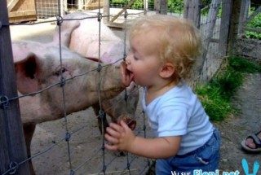
IMPORTANCE DES ECOSYSTEMES BACTERIENS NON CIBLES
Microbiote
Pathogènes zoonotiques
Gènes de résistance
Microbiote
Environnement
AB
Chaine alim
LES PRINCIPAUX ENJEUX
CONCERNENT LES FLORES COMMENSALES
LE MICROBIOTE INTESTINAL A L’ECHELLE GLOBALE
17

Slide 18
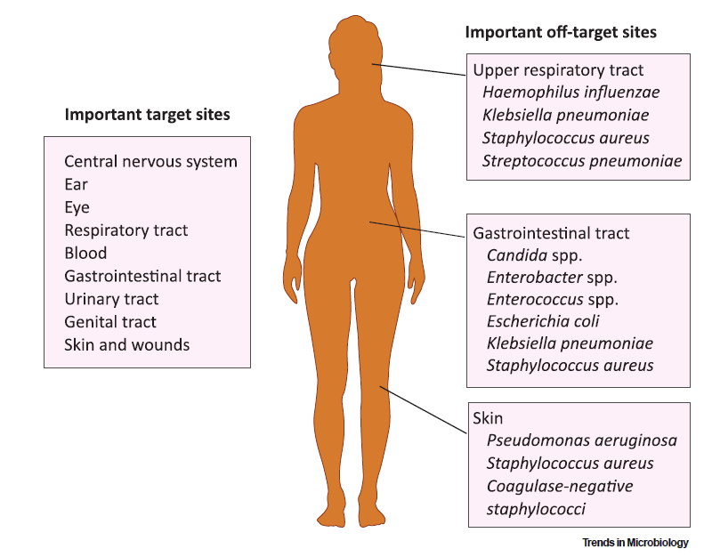
IMPORTANCE DES ECOSYSTEMES BACTERIENS NON CIBLES

Slide 19
Pr Antoine Andremont - Journée GDS-DGAL – 15 Novembre 2015

Slide 20
Les dangers pour l’Homme liés à l’usage des antibiotiques en médecine vétérinaire
Transfert Animal-Homme de molécules antibiotiques
  via la chaine alimentaire : problématique des RESIDUS et des DELAIS D’ATTENTE
  via l’environnement : problématique des EFFLUENTS, issus des élevages, des abattoirs, des structures hospitalières
  car peuvent exercer une pression de sélection sur les écosystèmes bactérien de l’Homme
Transfert Animal-Homme de « bactéries résistantes »
  Sélectionnées et amplifiées suite à la pression de sélection exercée sur les écosystèmes bactérien de l’animal
  via la chaine alimentaire et l’environnement
  Les bactéries PATHOGENES ZOONOTIQUES: qui transportent simultanément le danger INFECTION et le danger RESISTANCE AUX TRAITEMENTS ANTIBIOTIQUES
  TOUTES les bactéries : qui transportent le danger RESISTANCE AUX TRAITEMENTS ANTIBIOTIQUES

Slide 21
Les dangers pour l’Homme liés à l’usage des antibiotiques en médecine vétérinaire
Transmission de pathogènes zoonotiques résistants aux antibiotiques
  Salmonella
  Campylobacter
  E. coli
  SARM
Transmission de matériel génétique support de résistance et capable d’être transféré à la flore commensale digestive humaine
  Gram-positif : Enterococci (entérocoques)
  Gram-négatif : Enterobacterales (entérobactéries)

Slide 22
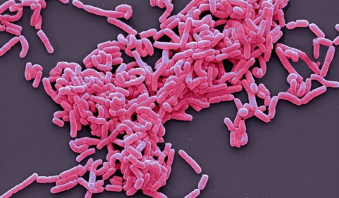
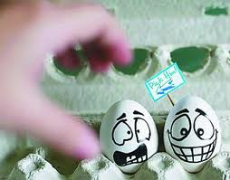
Antibiotiques chez les animaux : quels dangers pour l’Homme ?
Danger = Pathogène de l’Homme + Résistance aux antibiotiques
Cas 1 : FLUOROQUINOLONES
- Mécanismes de résistance chromosomiques
- Transmission verticale ou clonale
- Problème si les bactéries résistantes sélectionnées chez l’animal sont PATHOGENES pour l’Homme : Salmonella, Campylobacter, E. coli pathogènes

Slide 23
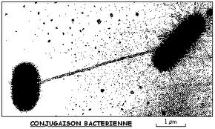
Antibiotiques chez les animaux: quels dangers pour l’Homme ?
Danger = Pathogène de l’Homme + Résistance aux antibiotiques
Cas 1 : FLUOROQUINOLONES
Cas 2 : CEPHALOSPORINES
- Mécanismes de résistance plasmidiques

Slide 24
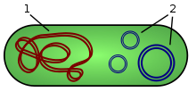
Antibiotiques chez les animaux: quels dangers pour l’Homme ?
La transmission plasmidique
Plasmide = support génétique mobile (transmissible)
Plate-forme génétique pour la multi-résistance
Co-sélection de multi-résistances

Slide 25
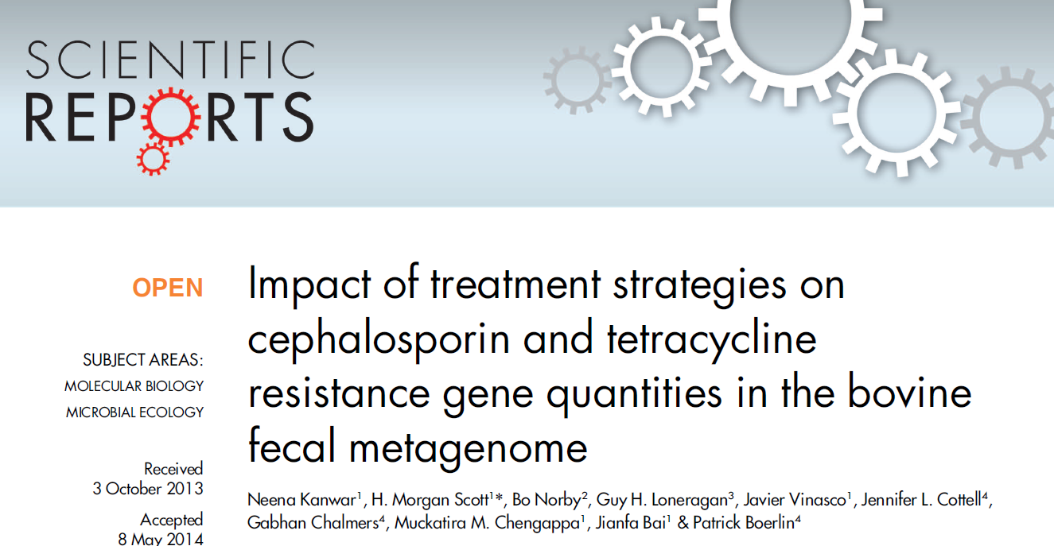
La chlortétracycline co-sélectionne la résistance aux céphalosporines de 3ème génération portée sur les mêmes plasmides

Slide 26
Antibiotiques chez les animaux: quels dangers pour l’Homme ?
Danger = Pathogène de l’Homme + Résistance aux antibiotiques
Cas 1 : FLUOROQUINOLONES
Cas 2 : CEPHALOSPORINES
- Mécanismes de résistance plasmidiques
- Transmission verticale et horizontale
Problème pour TOUTES les bactéries résistantes sélectionnées chez l’animal, qui servent de véhicules aux gènes de résistance
BLSE
MICROBIOTE INTESTINAL
« coli-postaux »

Slide 27
Antibiorésistance : quels dangers pour l’Homme ?
LES PRINCIPAUX ENJEUX
CONCERNENT LES RESISTANCES PLASMIDIQUES AUX BACTERIES GRAM-NEG
EN PARTICULIER LES BETA-LACTAMASES A SPECTRE ETENDU
Pr P Delobel, SMIT, CHU Toulouse

Slide 28
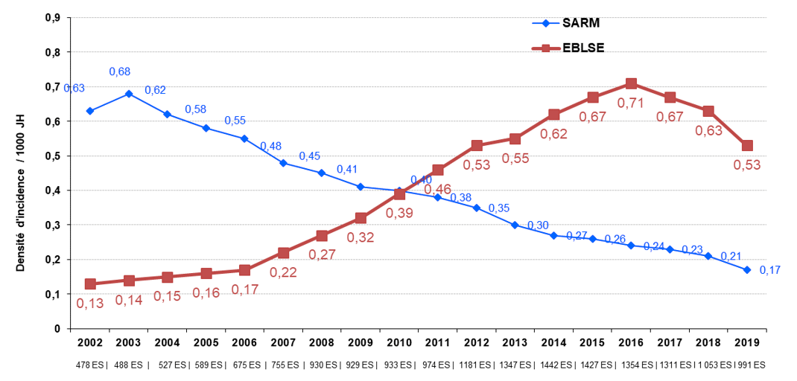
Antibiorésistance : quels dangers pour l’Homme ?
COLISTINE
Mécanismes de résistance plasmidiques détectés fin 2015 (gène mcr-1)
Un vrai danger pour l’Homme ?

Slide 29
Une antibiothérapie raisonnée doit chercher à concilier les objectifs de santé animale et de santé humaine
Absence de symétrie entre les deux objectifs

Slide 30
Antibiotiques en élevage : les flores bactériennes concernées
Antibiotique voie orale
Tube digestif
10¹⁴ bactéries
Pathogènes zoonotiques résistants
(salmonelles, Campylobacter)
Flore commensale (gènes de résistance)
Infection alimentaire
Réservoir de gènes de résistance
X ?
Antibiotique voie parentérale
Sang
Chaîne alimentaire
Environnement
HOMME
Pathogène d'intérêt vétérinaire
5
5
SANTE ANIMALE
SANTE PUBLIQUE
30

Slide 31
Antibiotiques en élevage : les flores bactériennes concernées
Antibiotique voie orale
Tube digestif
10¹⁴ bactéries
Pathogènes zoonotiques résistants
(salmonelles, Campylobacter)
Flore commensale (gènes de résistance)
Infection alimentaire
Réservoir de gènes de résistance
Optimisation
éleveur-animal-vétérinaire
Enjeux locaux et immédiats
Résultats visibles
Composante écologique de danger pour l’Homme
Enjeux globaux et décalés dans le temps
Pas d’effet visible en direct
Antibiotique voie parentérale
Sang
Chaîne alimentaire
Environnement
HOMME
Pathogène d'intérêt vétérinaire
5
5
SANTE ANIMALE
SANTE PUBLIQUE
31

Slide 32
Comment réduire la pression de sélection sur les flores bactériennes ?
Antibiotique voie orale
Tube digestif
Pathogènes zoonotiques résistants
(salmonelles, Campylobacter)
Flore commensale (gènes de résistance)
Antibiotique voie parentérale
Sang
Abandonner les usages inutiles
Encadrer
Optimiser les usages utiles
Pathogène d'intérêt vétérinaire
SANTE ANIMALE
32

Slide 33
  Evolution de l'exposition des animaux aux antibiotiques : Tonnages de 2006 à 2021
33

Slide 34
  Evolution de l'exposition des animaux aux antibiotiques : ALEA de 2006 à 2021
ALEA = 1 signifierait que pour une espèce, le [poids vif] ou [nombre d’animaux] traité[s] recevant un traitement correspond exactement au [poids vif] ou [nombre d’animaux] de la population totale

Slide 35
  Evolution de l'exposition des animaux aux antibiotiques : ALEA de 2006 à 2021

Slide 36
Les usages actuels des antibiotiques chez les animaux

Slide 37
Utilisation des antibiotiques chez l’animal données 2012 et 2020 Tonnes de matière active (Anses-ANMV)
2012
2020

Slide 38
Utilisation des antibiotiques chez l’animal données 2012 et 2020 (Anses-ANMV)
TONNES DE MATIERES ACTIVES
 |  | 2012 | 2020
 |  | % tonnage | % tonnage
 | BOVINS | 21.2 | 28.33
 | CHATS&CHIENS | 2.1 | 4.92
 | CHEVAUX | 1.6 | 2.39
 | POISSONS | 0.5 | 0.24
 | LAPINS | 7.1 | 7.29
 | OVINS&CAPRINS | 7.9 | 7.9
 | PORCS | 36.8 | 32.1
 | VOLAILLES | 22.6 | 16.75
 | AUTRES | 0.3 | 0.08
 | Ax de rente | 96.1 | 92.61
 | Ax de compagnie | 3.7 | 7.31

Slide 39
Utilisation des antibiotiques chez l’animal données 2012-2019 (Anses-ANMV)
INDICATEUR D’EXPOSITION (ALEA)
ALEA = 1 signifierait que pour une espèce, le poids estimé vif traité une fois correspond exactement au poids vif total de la population.
 | 2012 | 2020
 | ALEA | ALEA
BOVINS | 0.326 | 0.255
CHATS&CHIENS | 0.694 | 0.659
CHEVAUX | 0.321 | 0.22
POISSONS | 0.217 | 0.164
LAPINS | 2.885 | 1.91
OVINS&CAPRINS | 0.691 | 0.363
PORCS | 0.991 | 0.491
VOLAILLES | 1.177 | 0.358
AUTRES | 0.508 | 0.087

Slide 40
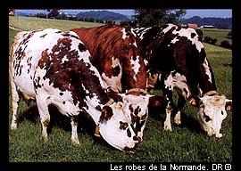
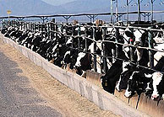
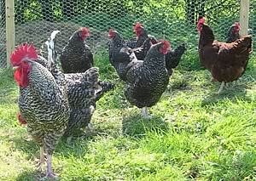
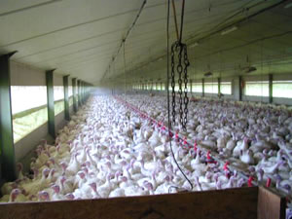
Les élevages industriels imposent une médecine collective (porc, volaille, veau…)

Slide 41
Utilisation des antibiotiques chez l’animal données 2012 et 2020 (Anses-ANMV)
- 69%
- 54%
- 19%
85%

Slide 42
Modalités d’intervention en antibiothérapie
Prophylaxie « Prevention » | Traitement collectif d’animaux sains Lorsqu’un facteur de risque est présent Prévention d’une infection probable
Métaphylaxie « Control » | Traitement collectif d’un groupe d’animaux présentant simultanément des animaux cliniquement sains et malades. Curatif + préventif
Thérapeutique « Therapy » | Traitement d’animaux malades Curatif
INTERDICTION DANS LE NOUVEAU
REGLEMENT EUROPEEN
TRAITEMENTS COLLECTIFS DE MASSE
VOIE ORALE
PRATIQUES CONTESTEES

Slide 43
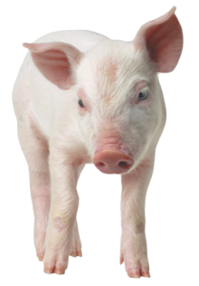
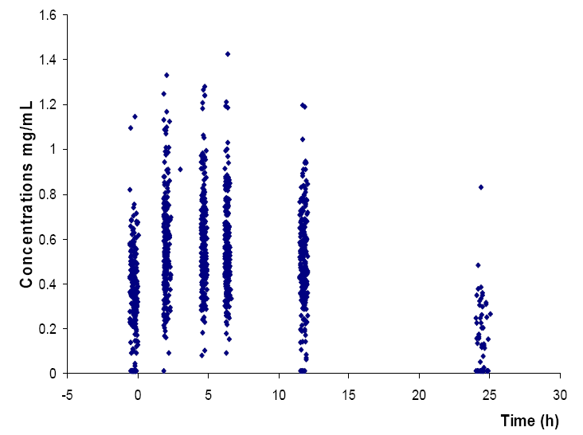
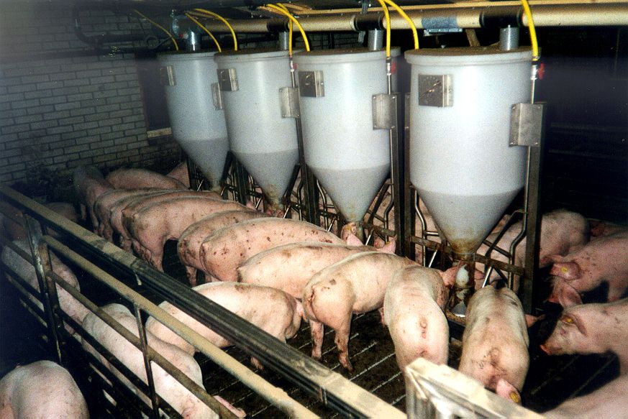
Problèmes liés à la distribution collective par voie orale
Très grande variabilité des concentrations sanguines
n = 215
Doxycycline
CMI
La dose administrée au groupe devrait garantir une exposition adéquate pour (presque) tous les animaux (>90%)

Slide 44
